Slide 1
Java traineeship
De basis

Slide 2
Leerdoelen
Het herkennen van de structuur van een .java klasse.
Het bouwen van je eerste applicatie
Commentaar leren schrijven in je code
Informatie printen naar de terminal
Variabelen leren gebruiken
Verschillende typen leren gebruiken
Conditionele logica gebruiken
Loops toepassen
In een correcte stijl programmeren
Methodes gebruiken

Slide 3

Java
Java is de programmeertaal die centraal staat tijdens dit traineeship.
→ Het doel is het leren programmeren. Java is het middel.
Objectgeoriënteerd
Verschenen in 1995
C-achtige syntax
Platformonafhankelijk
Vol nuttige programmeerconcepten
Notes:
Java is de programmeertaal die centraal
staat tijdens dit traineeship.
→ Het doel is het leren programmeren. Java is het middel
Objectgeoriënteerd
Verschenen in 1995
C-achtige syntax
Platformonafhankelijke bytecode vanwege de virtuele machine
Bevat veel programmeerconcepten die ook belangrijk zijn in andere talen

Slide 4
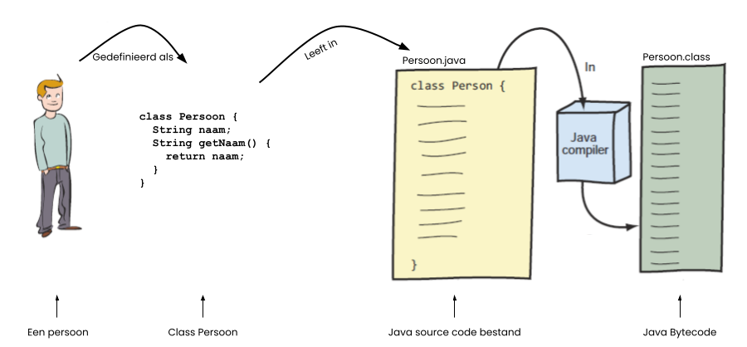
Java source files (.java) en Java class files (.class)

Slide 5
Eerste applicatie
Creëer een bestand genaamd HelloWorld.java door de volgende code over te nemen in je editor.
/*
* Prints Hello, World!
* Everyone’s first program
*/
public class HelloWorld {
public static void main(String[] args) {
System.out.println("Hello, World!");
}
}

Slide 6
Opdracht: Eerste applicatie
Creëer het bestand HelloWorld.java
Compileer de source file door in je terminal te typen: Javac HelloWorld.java Dit creëert een Java bytecode bestand met de naam HelloWorld.class
Run het programma door in je terminal te typen: Java HelloWorld

Slide 7
HelloWorld.java
De volgende code bevat drie componenten:
Commentaar
Definitie van de HelloWorld klasse
Definitie van de main-methode
/*
* Prints Hello, World!
* Everyone’s first program
*/
public class HelloWorld {
public static void main(String[] args) {
System.out.println("Hello, World!");
}
}

Slide 8
HelloWorld.java
De volgende code bevat drie componenten:
Commentaar
Definitie van de HalloWereldApp klasse
Definitie van de main-methode
/*
* Print Hallo Wereld!
* Ieders eerste programma
*/
public class HalloWereldApp {
public static void main(String[] args) {
System.out.println("Hallo Wereld!");
}
}

Slide 9
Commentaar
De compiler negeert commentaar
Commentaar is belangrijk (waarom denk je?)
Commentaar tussen /* en */ mag meerdere regels beslaan
Commentaar achter // loopt tot het eind van de regel
Opdracht: Voeg eens wat verschillende stijlen commentaar toe aan je HelloWorld programma en kijk of je code nog compileert
Notes:
De compiler negeert commentaar
Commentaar is belangrijk (waarom denk je?)
Commentaar tussen /* en */ mag meerdere regels beslaan
Commentaar achter // loopt tot het eind van de regel
Opdracht: Voeg eens wat verschillende stijlen commentaar toe aan je HelloWorld programma en kijk of je code nog compileert
Tip: compile en test je code vaak :)

Slide 10
Klassedefinitie
/*
* Prints Hello, World!
* Everyone’s first program
*/
public class HelloWorld {
public static void main(String[] args) {
System.out.println("Hello, World!");
}
}
class Name {
// ...
}
Voorbeeld van een simpel programma met één klasse
Basis van een klasse-definitie

Slide 11
Public klasse
/*
* Prints Hello, World!
* Everyone’s first program
*/
public class HelloWorld {
public static void main(String[] args) {
System.out.println("Hello, World!");
}
}
Bestanden mogen meerdere klasses bevatten
Maar één klasse mag public zijn: hier wordt de file naar vernoemd.
Bijvoorbeeld: HelloWorld in HelloWorld.java
Een bestand mag meer dan één klasse bevatten
HalloWereldApp.java
Notes:
Een bestand mag meer dan één klasse bevatten
Maar! Er mag er maar één public zijn.
Deze moet dezelfde naam hebben als het .java bestand die het programma bevat
In het vorige voorbeeld hebben we daarom het bestand HalloWereldApp.java moeten noemen, want de klasse heette HalloWereldApp

Slide 12
println vs. print
Om een tekst naar het scherm weg te schrijven kun je gebruikmaken van: System.out.println() en System.out.print()
public class HelloWorld {
public static void main(String[] args) {
System.out.println("Hallo Wereld!");
System.out.print("Hallo");
System.out.println("Wereld!");
}
}
$ javac HelloWorld.java $ java HelloWorld Hallo Wereld! HalloWereld!

Slide 13
println vs. print
Je kunt ook zelf een nieuwe regel invoegen door \n te gebruiken
public class HelloWorld {
public static void main(String[] args) {
System.out.println("Hallo\n\nWereld!");
}
}
$ javac HelloWorld.java $ java HelloWorld Hallo Wereld
Opdracht: test zowel print, println en \n uit in je HelloWorld programma.

Slide 14
Variabelen
public class HelloWorld {
public static void main(String[] args) {
// declareer van de variabele a, met als
// type int
int a;
// toekenning van de waarde 3 aan de
// variabele a
a = 3;
// ophoging van a met de waarde 1
a = a + 1;
String hallo = "Hallo Wereld";
System.out.println(hallo + a);
}
}
Om gegeven op te slaan maken we gebruik van variabelen. Variabelen hebben:
Een type
Primitief datatype: int, float, char, byte, long, short, boolean
Niet-primitief datatype / referentie, bijvoorbeeld: String
Een identifier (unieke naam)
Een waarde

Slide 15
Variabelen
public class PrintText {
public static void main(String[] args) {
System.out.println(5);
System.out.println(5 + 3);
System.out.println("Som is " + 5 + 3);
System.out.println("Som is " + (5 + 3));
System.out.println("Som van " + 5 + " en " + 3 + " is " + (5 + 3));
}
}
$ java PrintText 5 8 Som is 53 Som is 8 Som van 5 en 3 is 8

Slide 16
Hoe verwissel ik twee variabelen?
public class Swap {
public static void main(String[] args) {
int a, b;
a = 10
b = 20;
a = b;
b = a;
System.out.println(a);
System.out.println(b);
}
}
20 20
a = 20 & b = 20
a = 20 & b = 20
?

Slide 17
Met behulp van een hulpvariabele
public class Swap {
public static void main(String[] args) {
int a, b, temp;
a = 10
b = 20;
temp = a;
a = b;
b = temp;
System.out.println(a);
System.out.println(b);
}
}
20 10
a = 10 & b = 20 & temp = 10
a = 20 & b = 20 & temp = 10
a = 20 & b = 10 & temp = 10

Slide 18
Namen van variabelen
abstract | default | goto | package | this
assert | do | if | private | throw
boolean | double | implements | protected | throws
break | else | import | public | transient
byte | enum | instanceof | return | true
case | extends | int | short | try
catch | false | interface | static | void
char | final | long | strictfp | volatile
class | finally | native | super | while
const | float | new | switch
continue | for | null | synchronized
Hoofdlettergevoelig
Beginnen met een letter
Geen van de literals, keywords of reserved words
Notes:
Hoofdletter gevoelig
Namen van variabelen moeten beginnen met een letter
(uitgezonderd _ en $, maar afgeraden)
Geen van de literals, keywords of reserved words:

Slide 19
Integer-operaties in Java
public class IntMath {
public static void main(String[] args) {
int a = 13; b = 10;
int prod, quot, over;
prod = a * b;
quot = a / b;
over = a % b;
System.out.println(a + " * " + b + " = " + prod);
System.out.println(a + " / " + b + " = " + quot);
System.out.println(a + " % " + b + " = " + over);
}
}
$ java IntMath 13 * 10 = 130 13 / 10 = 1 13 % 10 = 3

Slide 20
Rekenkundige operaties met Integers
Java | Wiskundig | Integer voorbeeld | Resultaat
+ | + | 3 + 4 | 7
- | - | 3 - 4 | -1
* | x | 3 * 4 | 12
/ | ÷ | 3 / 4 | 0
% | mod | 4 % 3 | 1

Slide 21
Rekenkundige operaties met Doubles
Java | Wiskundig | Double voorbeeld | Resultaat
+ | + | 3.1 + 4.2 | 7.30000000000001
- | - | 3.0 - 4.0 | -1.0
* | x | 3.2 * 4.0 | 12.8
/ | ÷ | 3.0 / 4.0 | 0.75
% | mod | 4.0 % 3.2 | 0.79999999999998

Slide 22
Boolean datatype
Waarde true of false
Toekenning met true, false of een boolean expressie
boolean b = false;
System.out.println("boolean b:" + b);
boolean c = (2 > 0);
System.out.println("boolean c:" + c);
boolean d = (5 % 3 == 2);
System.out.println("boolean d:" + d);
boolean b: false boolean c: true boolean d: true

Slide 23
Conditionele statements: if
Met behulp van een if-statement kun je code laten uitvoeren indien een bepaalde bewering waar is.
if (conditie) {
// Deze code wordt uitgevoerd als de expressie van de if-statement waar is
}
Indien de bewering niet waar is, vervolgt de uitvoering van de code na het if-statement:
if (radius >= 0) {
double surface = Math.PI * radius * radius;
System.out.println("De oppervlakte van de cirkel: " + surface);
}

Slide 24
Conditionele statements: if
Opdracht:
Maak een boolean lichtIsAan.
Zet de waarde op ‘true’ of ‘false’
Creëer vervolgens een if-statement.
Als de variabele lichtIsAan waar is, print dan de tekst: “Het licht is aan.”

Slide 25
Conditionele statements: if-else
Meerdere gevallen?
Met behulp van een else-statement is het mogelijk om een stuk code uit te laten voeren indien de bewering niet binnen de if valt.
Als (if) bewering anders (else).
if (bewering) {
// uitgevoerd als bewering true oplevert
}
else {
// uitgevoerd als bewering false oplevert
}
if (radius >= 0) {
double surface = Math.PI * radius * radius;
System.out.println("De oppervlakte van de cirkel: " + surface); }
else {
System.out.println("De oppervlakte van de cirkel is ongeldig");
}

Slide 26
Conditionele statements: if-else
Opdracht:
Maak een boolean lichtIsAan.
Zet de waarde op ‘true’ of ‘false’.
Creëer vervolgens een if-statement.
Als de variabele lichtIsAan waar is, print dan de tekst: “Het licht is aan.”
Als de variabele lichtIsAan niet waar is, print dan de tekst: “Het licht is uit.”

Slide 27
Conditionele statements: else if
Je kunt een if- en else-statement ook combineren tot een if-else-statement.
Let op: Indien je geen accolades plaatst, behoort enkel de eerstvolgende regel bij het if of else-statement.
if (aantalMensen < 50)
System.out.println("Er zijn minder dan 50 mensen");
else if (aantalMensen < 100)
System.out.println("Er zijn minstens 50 en minder dan 100 mensen");
else if (aantalMensen < 200)
System.out.println("Er zijn minstens 100 en minder dan 200 mensen");
else
System.out.println("Er zijn meer dan 100 mensen");

Slide 28
Nested If
Een else-statement bindt zich aan de dichtstbijzijnde if-statement
Deze else wordt dus gekoppeld aan de tweede if-statement, niet aan de eerste.
public class NestedIf {
public static void main(String[] args) {
int number = 7;
if (number >= 0)
if (number == 0)
System.out.println("eerste string");
else
System.out.println("tweede string");
System.out.println("derde string");
}
}
tweede string derde string

Slide 29
Indentatie is belangrijk!
Geeft structuur
Correcte indentatie -> meer leesbaarheid!
public class NestedIf {
public static void main(String[] args) {
int number = 7;
if (number >= 0)
if (number == 0)
System.out.println("eerste string");
else
System.out.println("tweede string");
System.out.println("derde string");
}
}
tweede string derde string
Welke strings kunnen niet samen geprint worden?

Slide 30
Conditional statements: if-else
Opdracht:
Schrijf een programma dat je vertelt of je auto mag rijden:
Ben je 18+ en heb je een rijbewijs? Dan mag je rijden.
Ben <18 en heb je een rijbewijs? Dan mag je rijden onder begeleiding.
Heb je geen rijbewijs? Dan mag je nooit rijden.
Schrijf hiervoor de juiste if/else-statements. Je mag 1 of meer variabelen gebruiken om bijvoorbeeld leeftijd in bij te houden.

Slide 31
De for-loop
Met behulp van loops kunnen we een stuk code meerdere keren laten uitvoeren.
De for-loop gebruik je als je van tevoren exact weet hoeveel iteraties je wilt gebruiken.
for (initialisatie; conditie; stap) {
// inhoud van de for-loop
}
/*
* Bereken som van getallen 1 t/m 10
*/
int sum = 0;
for (int i = 1; i <= 10; i++) {
sum += i;
}
System.out.println(sum);

Slide 32
Herhaling met de for-loop
/*
* Bereken som van getallen 1 t/m 10
*/
int sum = 0;
for (int i = 1; i <= 10; i++) {
sum += i;
}
System.out.println(sum);
55

Slide 33
Herhaling met de for-loop vanaf 0
/*
* Vijf keer
*/
int k = 1;
for (int i = 0; i < 5; i++) {
System.out.println(i + " " + k);
k = k * 2;
}
0 1 1 2 2 4 3 8 4 16

Slide 34
De for-loop
Opdracht: print de onderstaande uitvoer met behulp van één for-loop
[moeilijk] Opdracht: Creëer het coördinatenstelsel van een schaakbord:
1 2 3 2 3 4 3 4 5 4 5 6 5 6 7 6 7 8 7 8 9
(8, 1)(8, 2)(8, 3)(8, 4)(8, 5)(8, 6)(8, 7)(8, 8) (7, 1)(7, 2)(7, 3)(7, 4)(7, 5)(7, 6)(7, 7)(7, 8) (6, 1)(6, 2)(6, 3)(6, 4)(6, 5)(6, 6)(6, 7)(6, 8) (5, 1)(5, 2)(5, 3)(5, 4)(5, 5)(5, 6)(5, 7)(5, 8) (4, 1)(4, 2)(4, 3)(4, 4)(4, 5)(4, 6)(4, 7)(4, 8) (3, 1)(3, 2)(3, 3)(3, 4)(3, 5)(3, 6)(3, 7)(3, 8) (2, 1)(2, 2)(2, 3)(2, 4)(2, 5)(2, 6)(2, 7)(2, 8) (1, 1)(1, 2)(1, 3)(1, 4)(1, 5)(1, 6)(1, 7)(1, 8)

Slide 35
Scanner
Scanner klasse kan lezen
Bijvoorbeeld uit een bestand
Of uit de terminal -> input van gebruiker!
Eerst importeren:
import java.util.Scanner;
Daarna kun je een scanner aanmaken:
Scanner scanner = new Scanner(System.in); // Scanner voor de terminal
Notes:
Scanner klasse kan invoer worden gelezen uit een bestand of vanuit de terminal.
Zorg dat je allereerst bovenaan het bestand de Scanner importeert:
En maak vervolgens in de methode een Scanner-object aan:

Slide 36
Invoer integer met nextInt()
import java.util.Scanner;
public class ScannerInput {
public static void main(String[] args) {
Scanner input = new Scanner(System.in);
System.out.println("Voer een getal in: ");
int number = input.nextInt();
System.out.println("U heeft getal " + number + " ingevoerd.");
}

Slide 37
Stijl van programma’s
Programma’s moeten goed te lezen en onderhouden zijn.
Richtlijnen:
Gebruik duidelijke namen (voor variabelen en meer)
Gebruik de juiste haakjes en whitespace
Schrijf altijd commentaar bij je programma
Let op de indentatie

Slide 38
Gebruik duidelijke namen
Constanten, types, variabelen, methoden, objecten & het programma zelf krijgen een naam.
Constanten, types, variabelen, methoden, objecten & het programma zelf krijgen een naam.
Namen van variabelen in camelCase
Namen van constanten alleen in hoofdletters
Namen van klasses in PascalCase
int aantalStudenten;
int lineaireCoefficient;
static final int MAX_AANTAL_STUDENTEN;
class ComplexeBreuk

Slide 39
2. Gebruik goede haakjes en whitespace
We gebruiken accolades bij een methode, for, while, of if
Tussen twee methoden laten we één regel leeg.
Tussen declaratie variabelen en opdrachten laten we één regel leeg.
public static void main(String[] args) {
double x = 0.0;
for(initialisatie; conditie; stap) {
if (expressie) {
// ...;
}
}
}

Slide 40
3. Commentaar bij je code
In sommige gevallen is commentaar overbodig.
Ter zake doende commentaar op de juiste plekken:
/*
* Som krijgt de waarde van de som van de getallen */
int sum = 0;
for (int i = 0; i < number; i++) {
sum += i;
}
/* Vraag de gebruiker een geheel getal tussen min
* en max met gebruik van de Scanner class
*/
int inputNumber(int min, int max){
// ...
}

Slide 41
3. Commentaar bij je code: docblocks
/*
* Naam : K. Klaassen
* Datum : DD-MM-YYYY
*
* Voorbeeld.java:
* - Dit programma berekent de wortels van de vergelijking
* ax^2 + bx + c = 0
* Deze oplossing wordt berekend met de a-b-c formule
*/
public class Example {
}

Slide 42
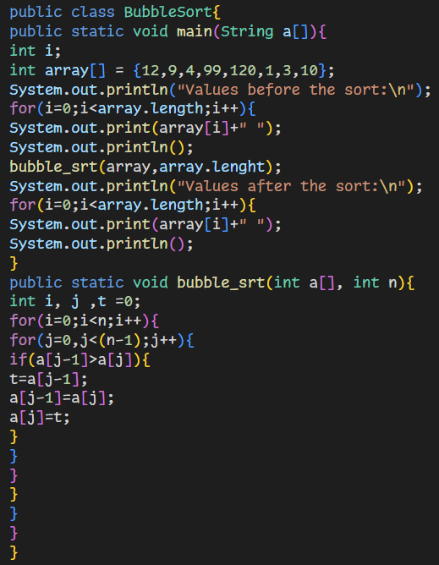
4. Let op indentatie
Code zonder indentatie is slecht leesbaar!
Notes:
Eventueel uit te leggen dat je bijna met je vingers de code moet gaan volgen voor de executie orde

Slide 43
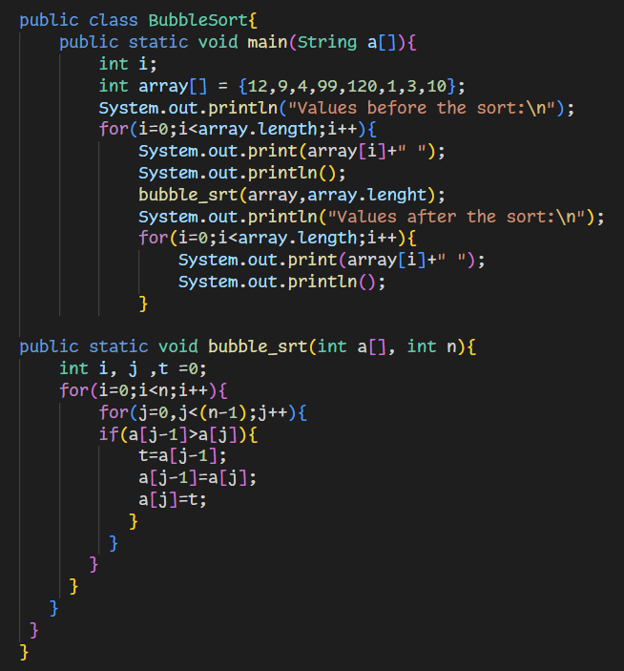
4. Let op indentatie
En hoe is dit?

Slide 44
Fout bij het compileren (1)
/* Fout1.java */
import java.util.Scanner;
public class Error1 {
public static void main(String[] args) {
Scanner input = new Scanner(System.in);
System.out.print(input.nextInt());
// missende accolade
}
$javac Error.java Error1.java:8: error:illegal start of type ] ˆ Error1.java:8: error:reached end of file while parsing ] ˆ Error1.java:9: error: reached end of file while parsing 3 errors

Slide 45
Fout bij het compileren (2)
/* Error2.java */
import java.util.Scanner;
// We hebben geen publieke klasse met de naam van
// het bestand
public class Error1 {
public static void main(String[] args) {
Scanner input = new Scanner(System.in);
System.out.print(input.nextInt());
}
$ javac Error2.java Error2.java:3: error: class Error1 is public, should be declared in a file named Error1.java Public class Error1 { ^ 1 error

Slide 46
Fout bij het compileren (3)
/* Error3.java */
import java.util.Scanner;
public class Error3 {
public static void main(String[] args) {
Scanner input = new Scanner(System.in);
// Geen ; achter de regel
System.out.print(input.nextInt())
}
$javac Error3.java Error3.java:6: error: ‘;’ expected System.out.println(scanner.nextInt()) ^ 1 error

Slide 47
Fout bij het compileren (4)
/* Fout4.java */
public class Error4 {
public static void main(String[] args) {
int n;
// We tellen bij n op, zonder eerst
// n een waarde te geven.
n = n + 1;
System.out.println(n);
}
$javac Error4.java Error4.java:5: error: variable n might not have been initialized n = n + 1; ^ 1 error

Slide 48
Fout bij het compileren (5)
/* Fout1.java */
import java.util.Scanner;
public class Fout1 {
public static void main(String[] args) {
Scanner input = new Scanner(System.in);
System.out.print(input.nextInt());
}
$javac Fout1.java Fout1.java:8: error:illegal start of type ] ˆ Fout1.java:8: error:reached end of file while parsing ] ˆ Fout1.java:9: error: reached end of file while parsing 3 errors

Slide 49
Methodes
Zelfstandige, herbruikbare stukken code (met eigen variabelen)
Methodes krijgen variabelen mee, dit noemen we de parameters van de functie
Een functie eindigt (vaak) na een return-commando, waarmee een waarde teruggegeven wordt: de return value.
Notes:
Een methode is een stuk code zelfstandige code, met eigen variabelen, die elders in een programma kan worden aangeroepen.
Indien een methode is gedefinieerd binnen een class, wordt het een methode genoemd. In Java bestaan dus, theoretisch gezien, geen functies, enkel methoden.
Een methode kan meerdere variabelen als argumenten meekrijgen, deze variabelen worden de parameters van de functie genoemd.
De aanroep van de methode wordt onderbroken of beëindigd met het commando return.
Aan het einde van de methode aanroep kan een methode een waarde teruggeven, de return value.

Slide 50
Methode definiëren
Structuur:
Modifiers (bespreken we later)
Return type: wat voor waarde krijgen we terug?
Naam van de methode
Parameters
modifiers returnType naam(parameters){
// .. code
// a = variabele van het type returnType
return a;
}

Slide 51
Methode definiëren
Niet elke methode heeft een return-type: we gebruiken dan void. Soms willen we simpelweg commando’s uitvoeren en hebben we geen terugkoppeling nodig.
// Functie die een getal teruggeeft
static int square(int getal) {
return Math.pow(getal, 2);
}
// Functie zonder return type: void
public static void main(String[] args) {
System.out.println("Hallo Wereld!");
}

Slide 52
Methode definiëren
public class FunctionProgramming {
public static void main(String[] args) {
int sum = Add(3, 4);
System.out.println(sum);
}
static int Add(int num1, int num2) {
return num1 + num2;
}
}

Slide 53
Methode definieren (3)
public class FunctieProgrammeren {
public static void main(String[] args) {
int som = topOp(3, 4);
System.out.println(som);
}
static void telOp(int getal1, int getal2) {
int som = getal1 + getal2;
System.out.println(som);
return;
}
}
Een methode zonder return value heeft als type void

Slide 54
Early returns
public class FunctionProgramming {
public static void main(String[] args) {
System.out.println(isPrime(7));
}
public static boolean isPrime(int num) {
if (num == 2) {
return true;
}
// Kunnen we een deler vinden? Dan is het // getal niet priem!
for (int i = 2; i < num; i++) {
if (num % i == 0) {
return false;
}
}
return true;
}
}
Het is ook mogelijk om de uitvoer van een functie vroegtijdig af te breken door de return niet als laatste regel te plaatsen.

Slide 55
Methodes: wanneer?
Als je code bezig is met verschillende taken tegelijk
Als je code aan het herhalen bent
Als een stuk code onafhankelijk is van de boven- en onderstaande code.

Slide 56
Methodes: voordelen
Je code wordt overzichtelijker,
Je kunt stukken code makkelijker herbruiken
Binnen hetzelfde project
Of daarbuiten!
En dus…
Minder aanpassingen -> minder kans op fouten

Slide 57
Methodes
Opdracht
Maak twee methodes:
Een functie die een lamp aan zet
Een functie die een lamp uit zet
Bouw ook logica in je programma: een lamp die al aanstaat, kun je niet aanzetten.
[optioneel] Voeg de twee methodes samen om er een lichtschakelaar van te maken.

Slide 58
Leerdoelen
Het herkennen van de structuur van een .java klasse.
Het bouwen van je eerste applicatie
Commentaar leren schrijven in je code
Informatie printen naar de terminal
Variabelen leren gebruiken
Verschillende typen leren gebruiken
Conditionele logica gebruiken
Loops toepassen
In een correcte stijl programmeren
Methodes gebruiken

Slide 59

Vragen?
E-mail mij op voornaam.achternaam@code-cafe.nl!
Join de CodeCafé-community op Discord!

